Slide 1
CHUYÊN ĐỀ 2. PHƯƠNG PHÁP QUY NẠP TOÁN HỌC. NHỊ THỨC NEWTON
BÀI 3
PHƯƠNG PHÁP QUY NẠP TOÁN HỌC
4 tiết: T13 – T16
GV Trương Tử Trang – THPT Vĩnh Thạnh 1
Notes:
Bìa. Đáp án, lời giải hiện theo click. Nút GeoGebra mở trang online (cần Internet).
Lớp 10A7 có HS khiếm thính: mọi yêu cầu, luật chơi, đáp án đều có chữ trên slide; video có phụ đề. Lớp 10A4 có HS khuyết tật (bệnh máu): hạn chế di chuyển, trả lời tại chỗ bằng bảng con.

Slide 2
MỤC TIÊU BÀI HỌC
TỔNG KẾT
Yêu cầu cần đạt (SGK Chuyên đề tr.25 – 31)
Mô tả các bước chứng minh tính đúng đắn của một mệnh đề toán học bằng phương pháp quy nạp toán học.
Chứng minh tính đúng đắn của một mệnh đề toán học bằng phương pháp quy nạp; vận dụng giải quyết một số vấn đề thực tiễn.
Năng lực toán học: tư duy và lập luận (hai bước quy nạp chặt chẽ, phản ví dụ); mô hình hoá (dự đoán công thức, lãi kép); giải quyết vấn đề; giao tiếp; sử dụng công cụ (bảng tính kiểm nghiệm).
Phẩm chất: trung thực, chăm chỉ, kiên trì biến đổi; trách nhiệm khi làm việc nhóm.
CĐ2 – Bài 3. Phương pháp quy nạp toán học – Toán 10 2
Notes:
1'. Yêu cầu cần đạt lấy từ khung 'Kiến thức, kĩ năng' SGK Chuyên đề tr.25 – 31.

Slide 3
LỘ TRÌNH 4 TIẾT
TỔNG KẾT
T13
1. Dự đoán, kiểm nghiệm; phương pháp quy nạp; Ví dụ 1
🎮 Đúng hay Sai?
T14
Luyện tập 1; trường hợp n ≥ p; Ví dụ 2; Luyện tập 2
🧩 Điền nhanh
T15
2. Ứng dụng: chia hết, bất đẳng thức, hình học; Vận dụng lãi kép
🧩 Mảnh ghép
T16
Chữa Bài 2.1 – 2.8; Trạm kiểm chứng AI
🎮 Rung chuông vàng
CĐ2 – Bài 3. Phương pháp quy nạp toán học – Toán 10 3
Notes:
Chiếu để HS nắm lộ trình bài học.

Slide 4
TIẾT 1 (T13)
Phương pháp quy nạp toán học
Mục tiêu tiết học:
• Dự đoán và kiểm nghiệm; thấy kiểm nghiệm chưa đủ.
• Hai bước quy nạp; Ví dụ 1.
GV Trương Tử Trang – THPT Vĩnh Thạnh 4
Notes:
Tiết 1 (45'): Khởi động 7' – HĐ1, HĐ2, Chú ý 20' – Khung kiến thức, Ví dụ 1: 15' – Tổng kết 3'.

Slide 5
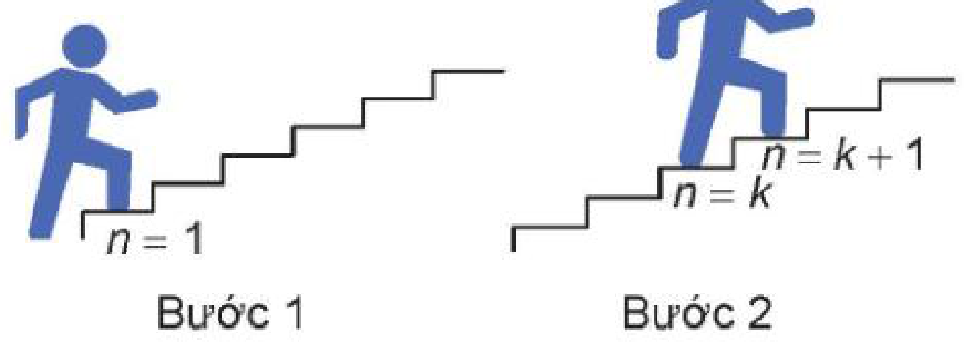

KHỞI ĐỘNG – HIỆU ỨNG DOMINO
KHỞI ĐỘNG
Một người leo cầu thang: cần biết những gì để chắc chắn người đó lên được mọi bậc thang? Xếp một hàng quân domino: cần điều kiện gì để mọi quân đều đổ?
(Chuyên đề học tập Toán 10, tr.25)
▶ VIDEO MỞ ĐẦU
Hình – SGK chuyên đề tr.25
CĐ2 – Bài 3. Phương pháp quy nạp toán học – Toán 10 5
Notes:
Chiếu video mở đầu (ảnh thật, lồng tiếng, phụ đề – không nói đáp án), HS quét QR xem lại. 7'. Chiếu video; xếp 8 – 10 thẻ bìa như domino, đẩy quân đầu. HS nêu hai điều kiện (bậc đầu tiên; từ một bậc bước lên bậc kế tiếp).

Slide 6
HĐ1, HĐ2 – DỰ ĐOÁN (SGK TR.26)
HÌNH THÀNH KIẾN THỨC
HĐ1. $1=1^{2}$; $1+3=2^{2}$; $1+3+5=3^{2}$; $1+3+5+7=4^{2}$; $1+3+5+7+9=5^{2}$; … Nhận xét vế trái, vế phải? Dự đoán $1+3+5+…+(2n−1)$.
HĐ1: tổng các số lẻ liên tiếp bằng bình phương số số hạng: dự đoán $1+3+…+(2n−1)=n^{2}$.
HĐ2. $p(n)=n^{2}−n+41$. a) Tính $p(1)$, …, $p(5)$, chứng tỏ là số nguyên tố. b) Dự đoán $p(n)$ trong trường hợp tổng quát.
HĐ2: $41, 43, 47, 53, 61$ đều nguyên tố; dự đoán "$p(n)$ nguyên tố với mọi $n$" – sai: $p(41)={41}^{2}$.
CĐ2 – Bài 3. Phương pháp quy nạp toán học – Toán 10 6
Notes:
12'. Nhóm đôi; click 1: HĐ1; click 2: HĐ2; bảng tính chạy p(n) đến n = 41.

Slide 7
CHÚ Ý – NHẬN XÉT (SGK TR.26)
HÌNH THÀNH KIẾN THỨC
Chú ý. Khẳng định "$p(n)$ là số nguyên tố với mọi số tự nhiên $n≥1$" sai: đúng với $n=1, 2,…, 40$ nhưng $p(41)={41}^{2}$ là hợp số.
Nhận xét. Để khẳng định một mệnh đề toán học phụ thuộc số tự nhiên $n$ là đúng, ta cần phải chứng minh dù đã kiểm nghiệm nó với bao nhiêu giá trị $n$ đi nữa.
CĐ2 – Bài 3. Phương pháp quy nạp toán học – Toán 10 7
Notes:
5'. Click 1. Nhấn mạnh: đúng với n = 1, …, 40 nhưng sai với n = 41 → kiểm nghiệm không thay được chứng minh.

Slide 8
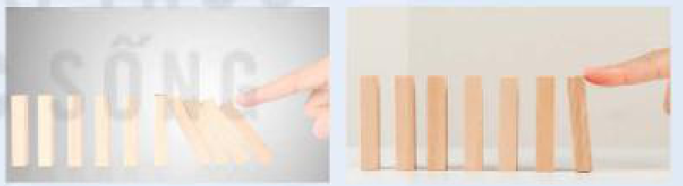
PHƯƠNG PHÁP QUY NẠP (SGK TR.26 – 27)
HÌNH THÀNH KIẾN THỨC
Quân domino đầu tiên đổ; mỗi quân đổ kéo theo quân kế tiếp đổ ⇒ tất cả các quân đều đổ.
Chứng minh mệnh đề phụ thuộc $n∈ℕ^{*}$, đúng với mọi $n∈ℕ^{*}$, bằng phương pháp quy nạp toán học:
Bước 1. Kiểm tra mệnh đề đúng với $n=1$.
Bước 2. Giả thiết mệnh đề đúng với $n=k≥1$ (giả thiết quy nạp), chứng minh mệnh đề đúng với $n=k+1$. Kết luận.
CĐ2 – Bài 3. Phương pháp quy nạp toán học – Toán 10 8
Notes:
8'. Click 1: liên hệ domino; click 2: khung kiến thức. HS chép khung.

Slide 9
VÍ DỤ 1 (SGK TR.27)
HÌNH THÀNH KIẾN THỨC
Chứng minh với mọi $n≥1$: $1+3+5+⋯+(2n−1)=n^{2}$. (1)
Bước 1. $n=1$: $1=1^{2}$ – (1) đúng.
Bước 2. Giả sử $1+3+⋯+(2k−1)=k^{2}$. Cần chứng minh $1+3+⋯+(2k−1)+[2(k+1)−1]=(k+1)^{2}$.
Thật vậy: $[1+3+…+(2k−1)]+(2k+1)=k^{2}+2k+1=(k+1)^{2}$ (theo giả thiết quy nạp). Vậy (1) đúng với mọi $n≥1$.
CĐ2 – Bài 3. Phương pháp quy nạp toán học – Toán 10 9
Notes:
7'. HS đọc theo cặp, chỉ ra Bước 1, Bước 2, giả thiết quy nạp (click 1–3).

Slide 10
ĐÚNG HAY SAI?
TRÒ CHƠI
📋 HS giơ thẻ Đ/S.
1. Kiểm tra mệnh đề đúng với $n=1, 2,…, 100$ là đủ kết luận đúng với mọi $n$.
SAI (phải chứng minh)
2. Bước 1 kiểm tra với $n=1$ khi chứng minh đúng với mọi $n∈ℕ^{*}$.
ĐÚNG
3. Ở Bước 2 ta giả sử mệnh đề đúng với $n=k+1$.
SAI (với n = k)
4. Thiếu Bước 1 thì lập luận quy nạp không còn đúng.
ĐÚNG
CĐ2 – Bài 3. Phương pháp quy nạp toán học – Toán 10 10
Notes:
2'. Click 1–4. Đáp án: S – Đ – S – Đ.

Slide 11
TỔNG KẾT TIẾT 1
TỔNG KẾT
Kiểm nghiệm nhiều giá trị chưa đủ; cần chứng minh.
Quy nạp: Bước 1 ($n=1$) + Bước 2 (đúng với $n=k$ ⇒ đúng với $n=k+1$).
Nhiệm vụ về nhà:
Làm Luyện tập 1 (SGK tr.27).
Đọc trước Ví dụ 2.
CĐ2 – Bài 3. Phương pháp quy nạp toán học – Toán 10 11
Notes:
3'. Gọi 1–2 HS nêu lại ý chính của tiết trước khi hiện khung; HS đối chiếu vở ghi, bổ sung. GV giao nhiệm vụ về nhà, nhắc hạn nộp và tiết sau kiểm tra miệng.

Slide 12
TIẾT 2 (T14)
Luyện tập. Trường hợp n ≥ p
Mục tiêu tiết học:
• Luyện tập 1.
• Chú ý n ≥ p; Ví dụ 2; Luyện tập 2.
GV Trương Tử Trang – THPT Vĩnh Thạnh 12
Notes:
Tiết 2 (45'): Luyện tập 1: 12' – Chú ý, Ví dụ 2: 15' – Luyện tập 2: 13' – Điền nhanh, tổng kết 5'.

Slide 13
LUYỆN TẬP 1 (SGK TR.27)
LUYỆN TẬP
Luyện tập 1. Chứng minh rằng với mọi số tự nhiên $n≥1$: $1+2+3+…+n=\frac{n(n+1)}{2}$.
Bước 1: $n=1$: $1=\frac{1·2}{2}$.
Bước 2: $1+…+k+(k+1)=\frac{k(k+1)}{2}+(k+1)=\frac{\left(k+1)(k+2\right)}{2}$. Vậy đúng với mọi $n≥1$.
CĐ2 – Bài 3. Phương pháp quy nạp toán học – Toán 10 13
Notes:
12'. Cá nhân; 1 HS lên bảng (click 1, 2).

Slide 14
CHÚ Ý – VÍ DỤ 2 (SGK TR.27 – 28)
HÌNH THÀNH KIẾN THỨC
Chú ý. Chứng minh mệnh đề đúng với mọi $n≥p$: Bước 1 kiểm tra với $n=p$; Bước 2 giả thiết đúng với $n=k≥p$, chứng minh đúng với $n=k+1$.
Ví dụ 2. Với mọi $n≥2$: $\left(1−\frac{1}{2^{2}}\right)\left(1−\frac{1}{3^{2}}\right)⋯\left(1−\frac{1}{n^{2}}\right)=\frac{n+1}{2n}$. (2)
$n=2$: $1−\frac{1}{4}=\frac{3}{4}=\frac{2+1}{2·2}$ – đúng.
Giả sử đúng với $n=k≥2$. Khi đó vế trái với $n=k+1$ bằng $\frac{k+1}{2k}·\frac{\left(k + 1)^{2}−1\right.}{{\left(k+1\right)}^{2}}=\frac{k+1}{2k}·\frac{k(k+2)}{{\left(k+1\right)}^{2}}=\frac{k+2}{2(k+1)}$.
CĐ2 – Bài 3. Phương pháp quy nạp toán học – Toán 10 14
Notes:
15'. Click 1: Chú ý; click 2–4: Ví dụ 2. Biến đổi (k + 1)² − 1 = k(k + 2).

Slide 15
LUYỆN TẬP 2 (SGK TR.28)
LUYỆN TẬP
Luyện tập 2. Với mọi $n≥2$: $a^{n}−b^{n}=(a−b)(a^{n−1}+a^{n−2}b+…+ab^{n−2}+b^{n−1})$. Gợi ý: $a^{k+1}−b^{k+1}=a^{k}(a−b)+b(a^{k}−b^{k})$.
$n=2$: $a^{2}−b^{2}=(a−b)(a+b)$ đúng.
Bước 2: $a^{k+1}−b^{k+1}=a^{k}(a−b)+b(a^{k}−b^{k})=(a−b)(a^{k}+a^{k−1}b+…+b^{k})$.
CĐ2 – Bài 3. Phương pháp quy nạp toán học – Toán 10 15
Notes:
13'. Cá nhân; dùng gợi ý của robot SGK (click 1, 2).

Slide 16
ĐIỀN NHANH
TRÒ CHƠI
📋 Mỗi đội cử 1 bạn điền nhanh nhất.
Điền giá trị cần kiểm tra ở Bước 1:
1. Mọi $n∈ℕ^{*}$
1
2. Mọi $n≥2$
2
3. Mọi số tự nhiên $n$
0
4. Mọi đa giác $n$ cạnh
3
CĐ2 – Bài 3. Phương pháp quy nạp toán học – Toán 10 16
Notes:
3'. Hai đội thi điền nhanh giá trị kiểm tra ở Bước 1; click hiện đáp án từng dòng: 1; 2; 0; 3. Sai lầm: luôn chọn n = 1. Đáp án: 1) 1; 2) 2; 3) 0; 4) 3.

Slide 17
TỔNG KẾT TIẾT 2
TỔNG KẾT
Mệnh đề đúng với mọi $n≥p$: Bước 1 kiểm tra với $n=p$.
Ở Bước 2, tách phần "giống giả thiết quy nạp" ra trước.
Nhiệm vụ về nhà:
Ôn tính chất chia hết, bất đẳng thức.
Đọc trước mục 2 (tr.28 – 30).
CĐ2 – Bài 3. Phương pháp quy nạp toán học – Toán 10 17
Notes:
3'. Gọi 1–2 HS nêu lại ý chính của tiết trước khi hiện khung; HS đối chiếu vở ghi, bổ sung. GV giao nhiệm vụ về nhà, nhắc hạn nộp và tiết sau kiểm tra miệng.

Slide 18
TIẾT 3 (T15)
Một số ứng dụng khác của phương pháp quy nạp
Mục tiêu tiết học:
• Chia hết; bất đẳng thức; hình học.
• Vận dụng: công thức lãi kép.
GV Trương Tử Trang – THPT Vĩnh Thạnh 18
Notes:
Tiết 3 (45'): Mảnh ghép Ví dụ 3, 4, 5: 32' – Vận dụng lãi kép 10' – Tổng kết 3'.

Slide 19
VÍ DỤ 3 – CHIA HẾT (SGK TR.28 – 29)
HÌNH THÀNH KIẾN THỨC
Chứng minh với mọi số tự nhiên $n$: $n(n+1)(n+2)$ chia hết cho 3. (3)
$n=0$: $0 ⋮ 3$ – đúng.
Giả sử $k(k+1)(k+2)=3m$. Khi đó $(k+1)(k+2)(k+3)=k(k+1)(k+2)+3(k+1)(k+2)=3[m+(k+1)(k+2)] ⋮ 3$.
Nhận xét. Trong hai số tự nhiên liên tiếp có một số chẵn ⇒ tích ba số tự nhiên liên tiếp chia hết cho 6.
CĐ2 – Bài 3. Phương pháp quy nạp toán học – Toán 10 19
Notes:
10'. Nhóm mảnh ghép 1 trình bày (click 1–3). Nhận xét: tích ba số tự nhiên liên tiếp chia hết cho 6.

Slide 20
VÍ DỤ 4 – BẤT ĐẲNG THỨC (SGK TR.29)
HÌNH THÀNH KIẾN THỨC
Chứng minh với mọi số tự nhiên $n≥3$: $2^{n}>2n+1$. (4)
$n=3$: $2^{3}=8>7=2·3+1$ – đúng.
Giả sử $2^{k}>2k+1$ ($k≥3$). Khi đó $2^{k+1}=2·2^{k}>2(2k+1)=2k+2(k+1)>2k+3$ do $k≥3$.
CĐ2 – Bài 3. Phương pháp quy nạp toán học – Toán 10 20
Notes:
10'. Nhóm mảnh ghép 2 (click 1, 2). Hỏi: vì sao 2(k + 1) > 3?

Slide 21
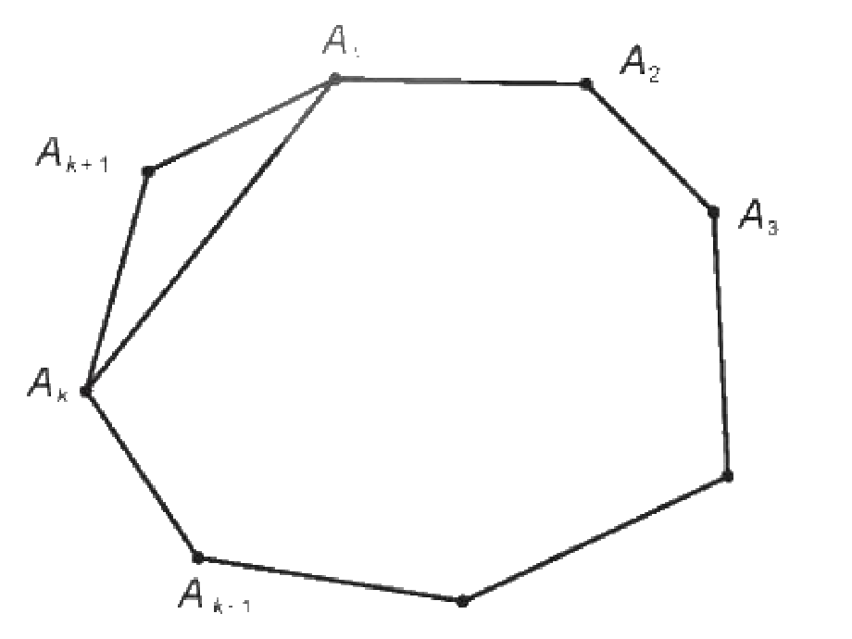
VÍ DỤ 5 – TỔNG CÁC GÓC ĐA GIÁC
HÌNH THÀNH KIẾN THỨC
Chứng minh tổng các góc trong của đa giác $n$ cạnh ($n≥3$) là $(n−2)·{180}^{∘}$.
$n=3$: tổng ba góc tam giác $={180}^{∘}=(3−2)·{180}^{∘}$.
Giả sử đúng với $n=k$. Đa giác $A_{1}…A_{k}A_{k+1}$ = đa giác $A_{1}…A_{k}$ + tam giác $A_{k+1}A_{k}A_{1}$: $(k−2)·{180}^{∘}+{180}^{∘}=[(k+1)−2]·{180}^{∘}$.
CĐ2 – Bài 3. Phương pháp quy nạp toán học – Toán 10 21
Notes:
12'. Nhóm mảnh ghép 3 (click 1, 2). Nối A₁A_k chia đa giác (k + 1) cạnh thành đa giác k cạnh và một tam giác.

Slide 22
VẬN DỤNG – CÔNG THỨC LÃI KÉP (SGK TR.30)
VẬN DỤNG
Gửi số tiền $A$, lãi suất $r$ không đổi mỗi kì, lãi kép theo định kì. a) Tính $T_{1}$, $T_{2}$, $T_{3}$. b) Dự đoán $T_{n}$ và chứng minh bằng quy nạp.
a) $T_{1}=A(1+r)$; $T_{2}=A(1+r)^{2}$; $T_{3}=A(1+r)^{3}$.
b) $T_{n}=A(1+r)^{n}$; Bước 2: $T_{k+1}=T_{k}+rT_{k}=T_{k}(1+r)=A(1+r)^{k+1}$.
CĐ2 – Bài 3. Phương pháp quy nạp toán học – Toán 10 22
Notes:
10'. Cặp đôi (click 1, 2). Ví dụ số: A = 100 triệu, r = 6%: T₃ ≈ 119,10 triệu.

Slide 23
TỔNG KẾT TIẾT 3
TỔNG KẾT
Quy nạp chứng minh được chia hết, bất đẳng thức, hệ thức hình học.
Giá trị đầu có thể là $n=0$, $n=3$, …
Nhiệm vụ về nhà:
Làm Bài 2.1 – 2.4 (SGK tr.30).
Đọc Bài 2.8 – "mọi con mèo cùng màu".
CĐ2 – Bài 3. Phương pháp quy nạp toán học – Toán 10 23
Notes:
3'. Gọi 1–2 HS nêu lại ý chính của tiết trước khi hiện khung; HS đối chiếu vở ghi, bổ sung. GV giao nhiệm vụ về nhà, nhắc hạn nộp và tiết sau kiểm tra miệng.

Slide 24
TIẾT 4 (T16)
Luyện tập. Bài tập 2.1 – 2.8
Mục tiêu tiết học:
• Chữa bài tập cuối bài.
• Trạm kiểm chứng AI; Rung chuông vàng.
GV Trương Tử Trang – THPT Vĩnh Thạnh 24
Notes:
Tiết 4 (45'): Bài 2.1 – 2.7: 18' – Bài 2.8, Trạm AI 7' – Rung chuông vàng 12' – Vận dụng, củng cố 8'.

Slide 25
BÀI TẬP 2.1 – 2.4 (SGK TR.30)
LUYỆN TẬP
2.1. a) $2+4+…+2n=n(n+1)$; b) $1^{2}+2^{2}+…+n^{2}=\frac{n(n+1)(2n+1)}{6}$. 2.2. Đúng hay sai? a) $n^{2}−n+11$ nguyên tố với mọi $n$; b) $n^{2}>n$ với mọi $n≥2$. 2.3. $n^{3}−n+3 ⋮ 3$ với $n≥1$. 2.4. $n^{2}−n+41$ lẻ với mọi $n∈ℕ^{*}$.
2.1b: $\frac{k(k+1)(2k+1)}{6}+(k+1)^{2}=\frac{\left(k+1)(k+2)(2k+3\right)}{6}$. 2.2: a) sai ($p(11)=121$); b) đúng.
2.3: tách $\left(k^{3}−k+3)+3k(k+1\right)$. 2.4: tách $(k^{2}−k+41)+2k$.
CĐ2 – Bài 3. Phương pháp quy nạp toán học – Toán 10 25
Notes:
9'. Mức 1 – 2 (click 1, 2). Đáp án theo SGV chuyên đề tr.40 – 41.

Slide 26
BÀI TẬP 2.5 – 2.7 (SGK TR.30)
LUYỆN TẬP
2.5. $x>−1$ thì $\left(1+x)^{n}≥1+nx\right.$ với mọi $n$. 2.6. $S_{n}=\frac{1}{1·2}+…+\frac{1}{n(n+1)}$: tính $S_{1}$, $S_{2}$, $S_{3}$; dự đoán, chứng minh. 2.7. Số đường chéo của đa giác $n$ cạnh ($n≥4$) là $\frac{n(n−3)}{2}$.
2.5: $(1+x)^{k+1}≥(1+x)(1+kx)=1+(k+1)x+kx^{2}$. 2.6: $\frac{1}{2}, \frac{2}{3}, \frac{3}{4}$; $S_{n}=\frac{n}{n+1}$.
2.7: $\frac{k(k−3)}{2}+(k−2)+1=\frac{\left(k+1)(k−2\right)}{2}$.
CĐ2 – Bài 3. Phương pháp quy nạp toán học – Toán 10 26
Notes:
9'. Mức 3 – HS khá, giỏi lên bảng (click 1, 2). 2.5 dùng 1 + x > 0 và kx² ≥ 0; 2.7 đếm thêm k − 2 đường chéo từ A(k+1) và cạnh A1Ak thành đường chéo.

Slide 27
BÀI 2.8 – TRẠM KIỂM CHỨNG AI
LUYỆN TẬP
2.8. "Lập luận" quy nạp: "Mọi con mèo đều có cùng màu". Sai ở đâu?
Bước chuyển $k=1→2$ sai: bỏ $M_{2}$ còn $\left\{M_{1}\right\}$, bỏ $M_{1}$ còn $\left\{M_{2}\right\}$ – hai đàn không có con chung nên không suy ra cùng màu.
AI số 1: "Kiểm tra $1+2+…+n=\frac{n(n+1)}{2}$ với $n=1,2,3,4$ đều đúng ⇒ đúng với mọi $n$." AI số 2: "Giả sử $k^{2}+k+1$ chẵn ⇒ $\left(k+1)^{2}+(k+1)+1=(k^{2}+k+1)+2(k+1\right)$ chẵn ⇒ $n^{2}+n+1$ chẵn."
Số 1: thiếu Bước 2 (chỉ kiểm nghiệm). Số 2: thiếu Bước 1 – thực ra $n=1$ cho $3$ lẻ; $n^{2}+n+1$ luôn lẻ.
CĐ2 – Bài 3. Phương pháp quy nạp toán học – Toán 10 27
Notes:
7'. Click 1–3. Bài 2.8 (SGV): Bước 2 không đúng khi k = 1 – hai đàn {M₁}, {M₂} không có con chung.

Slide 28
TRÒ CHƠI: RUNG CHUÔNG VÀNG
TRÒ CHƠI
🔔 Luật chơi
Mỗi bạn một bảng con – viết đáp án khi hết giờ.
Câu nhiều lựa chọn: ghi A, B, C hoặc D (30 giây).
Câu Đúng/Sai: ghi Đ hoặc S cho từng ý (60 giây).
Câu trả lời ngắn, thực tế: ghi một số (60 giây).
Sai: rời sàn thi. Bạn trụ lại cuối cùng rung chuông vàng!
CĐ2 – Bài 3. Phương pháp quy nạp toán học – Toán 10 28
Notes:
Mỗi HS một bảng con. Mỗi câu 30 giây (Đ/S, trả lời ngắn, thực tế: 60 giây). Sai rời sàn thi; có thể 'cứu trợ' 1 lần. Cấu trúc 8 câu theo đề thi từ 2025: nhiều lựa chọn, Đúng/Sai, trả lời ngắn, thực tế. Đáp án đã kiểm tra bằng Python.

Slide 29
RUNG CHUÔNG VÀNG – CÂU 1 – BIẾT
TRÒ CHƠI
Trong Ví dụ 3 (chia hết cho 3), Bước 1 kiểm tra với
A. $n=0$
A. $n=0$ ✔
B. $n=1$
B. $n=1$ ✘
C. $n=2$
C. $n=2$ ✘
D. $n=3$
D. $n=3$ ✘
Đáp án A. Mệnh đề đúng với mọi số tự nhiên $n$ nên bắt đầu từ $n=0$.
CĐ2 – Bài 3. Phương pháp quy nạp toán học – Toán 10 29
Notes:
30 giây. HS giơ thẻ A/B/C/D. Click 1: đáp án A (xanh), phương án sai (đỏ). Mệnh đề đúng với mọi số tự nhiên n nên bắt đầu từ n = 0. Nhiễu B: quen $n\in\mathbb{N}^*$.

Slide 30
RUNG CHUÔNG VÀNG – CÂU 2 – HIỂU
TRÒ CHƠI
Tổng các góc trong của một đa giác 7 cạnh là
A. $1 {260}^{∘}$
A. $1 {260}^{∘}$ ✘
B. ${900}^{∘}$
B. ${900}^{∘}$ ✔
C. ${720}^{∘}$
C. ${720}^{∘}$ ✘
D. $1 {080}^{∘}$
D. $1 {080}^{∘}$ ✘
Đáp án B. $(7−2)·{180}^{∘}={900}^{∘}$.
CĐ2 – Bài 3. Phương pháp quy nạp toán học – Toán 10 30
Notes:
30 giây. HS giơ thẻ A/B/C/D. Click 1: đáp án B (xanh), phương án sai (đỏ). (7-2)· 180° = 900°. Nhiễu A: $7\cdot 180^\circ$; C, D: đa giác 6, 8 cạnh.

Slide 31
RUNG CHUÔNG VÀNG – CÂU 3 – HIỂU
TRÒ CHƠI
Trong Ví dụ 4, từ giả thiết $2^{k}>2k+1$ ta suy ra
A. $2^{k+1}>2k+2$
A. $2^{k+1}>2k+2$ ✘
B. $2^{k+1}>4k+2$
B. $2^{k+1}>4k+2$ ✔
C. $2^{k+1}>2k+1$
C. $2^{k+1}>2k+1$ ✘
D. $2^{k+1}>4k+1$
D. $2^{k+1}>4k+1$ ✘
Đáp án B. $2^{k+1}=2·2^{k}>2(2k+1)=4k+2$.
CĐ2 – Bài 3. Phương pháp quy nạp toán học – Toán 10 31
Notes:
30 giây. HS giơ thẻ A/B/C/D. Click 1: đáp án B (xanh), phương án sai (đỏ). 2^k+1 = 2· 2^k>2(2k+1) = 4k+2. Nhiễu A: cộng 1 vào hai vế.

Slide 32
RUNG CHUÔNG VÀNG – CÂU 4 – VẬN DỤNG
TRÒ CHƠI
Số đường chéo của đa giác 10 cạnh là
A. $45$
A. $45$ ✘
B. $70$
B. $70$ ✘
C. $20$
C. $20$ ✘
D. $35$
D. $35$ ✔
Đáp án D. $\frac{10·7}{2}=35$.
CĐ2 – Bài 3. Phương pháp quy nạp toán học – Toán 10 32
Notes:
30 giây. HS giơ thẻ A/B/C/D. Click 1: đáp án D (xanh), phương án sai (đỏ). 10· 7/2 = 35. Nhiễu A: $C_{10}^2$ (tính cả cạnh); B: quên chia 2.

Slide 33
RUNG CHUÔNG VÀNG – CÂU 5 – ĐÚNG/SAI
TRÒ CHƠI
Xét mệnh đề $P(n)$: "$3^{n}≥2n+1$".
a) $P(1)$ đúng.
ĐÚNG
b) $P(2)$ đúng.
ĐÚNG
c) Nếu $3^{k}≥2k+1$ thì $3^{k+1}≥6k+3≥2k+3$.
ĐÚNG
d) $P(n)$ sai với $n=0$.
SAI (1 ≥ 1 đúng)
CĐ2 – Bài 3. Phương pháp quy nạp toán học – Toán 10 33
Notes:
60 giây. Click 1–4. P(n) đúng với mọi số tự nhiên n. Đáp án: Đ – Đ – Đ – S.

Slide 34
RUNG CHUÔNG VÀNG – CÂU 6 – HIỂU
TRÒ CHƠI
Dùng Bài 2.1b, tính $1^{2}+2^{2}+…+{10}^{2}$.
Đáp số: 385. $\frac{10·11·21}{6}=385$.
CĐ2 – Bài 3. Phương pháp quy nạp toán học – Toán 10 34
Notes:
60 giây. Click 1. Đáp số: 385. 10· 11· 21/6 = 385.

Slide 35
RUNG CHUÔNG VÀNG – CÂU 7 – VẬN DỤNG
TRÒ CHƠI
Dùng Bài 2.6, tính $S_{99}=\frac{1}{1·2}+…+\frac{1}{99·100}$.
Đáp số: 0,99. $S_{99}=\frac{99}{100}=0,99$.
CĐ2 – Bài 3. Phương pháp quy nạp toán học – Toán 10 35
Notes:
90 giây. Click 1. Đáp số: 0,99. S_99 = 99/100 = 0,99.

Slide 36
RUNG CHUÔNG VÀNG – CÂU 8 – VẬN DỤNG
TRÒ CHƠI
Một hộ trồng cà phê ở Gia Lai gửi 200 triệu đồng, lãi suất 7%/năm, lãi kép hằng năm. Sau 3 năm nhận được bao nhiêu triệu đồng (làm tròn đến hàng đơn vị)?
Đáp số: 245. $T_{3}=200·1,{07}^{3}≈245,01$.
CĐ2 – Bài 3. Phương pháp quy nạp toán học – Toán 10 36
Notes:
90 giây. Click 1. Số liệu giả định để luyện tập. Đáp số: 245. T_3 = 200· 1,07³≈ 245,01.

Slide 37
VẬN DỤNG – TRỒNG CÀ PHÊ
VẬN DỤNG
Hợp tác xã ở Vĩnh Thạnh: năm thứ $k$ trồng $10(2k−1)$ cây cà phê (số liệu giả định).
a) Dự đoán tổng số cây sau $n$ năm và chứng minh bằng quy nạp.
b) Sau 10 năm trồng được bao nhiêu cây? Lập bảng tính kiểm nghiệm đến $n=20$.
CĐ2 – Bài 3. Phương pháp quy nạp toán học – Toán 10 37
Notes:
2'. Giao nhóm làm ở nhà; nộp Padlet kèm Nhật ký AI. Đáp số: tổng 10n² cây; sau 10 năm 1 000 cây.

Slide 38

CỦNG CỐ TRỰC TUYẾN – NHIỆM VỤ VỀ NHÀ
TỔNG KẾT
Bài củng cố trực tuyến – quét mã QR hoặc mở đường link:
https://trangtu66.github.io/Taode_thi_online/cc_cd2bai3_t10.html
Nhiệm vụ về nhà:
Hoàn thành Bài 2.1 – 2.8 và nhiệm vụ "Trồng cà phê".
Chuẩn bị Bài tập cuối chuyên đề 2 (T17): Bài 2.19 – 2.22.
▶ MỞ BÀI CỦNG CỐ
CĐ2 – Bài 3. Phương pháp quy nạp toán học – Toán 10 38
Notes:
3'. HS quét QR làm bài củng cố online ở nhà. Đáp án chỉ mở khi GV cho phép.

Slide 39
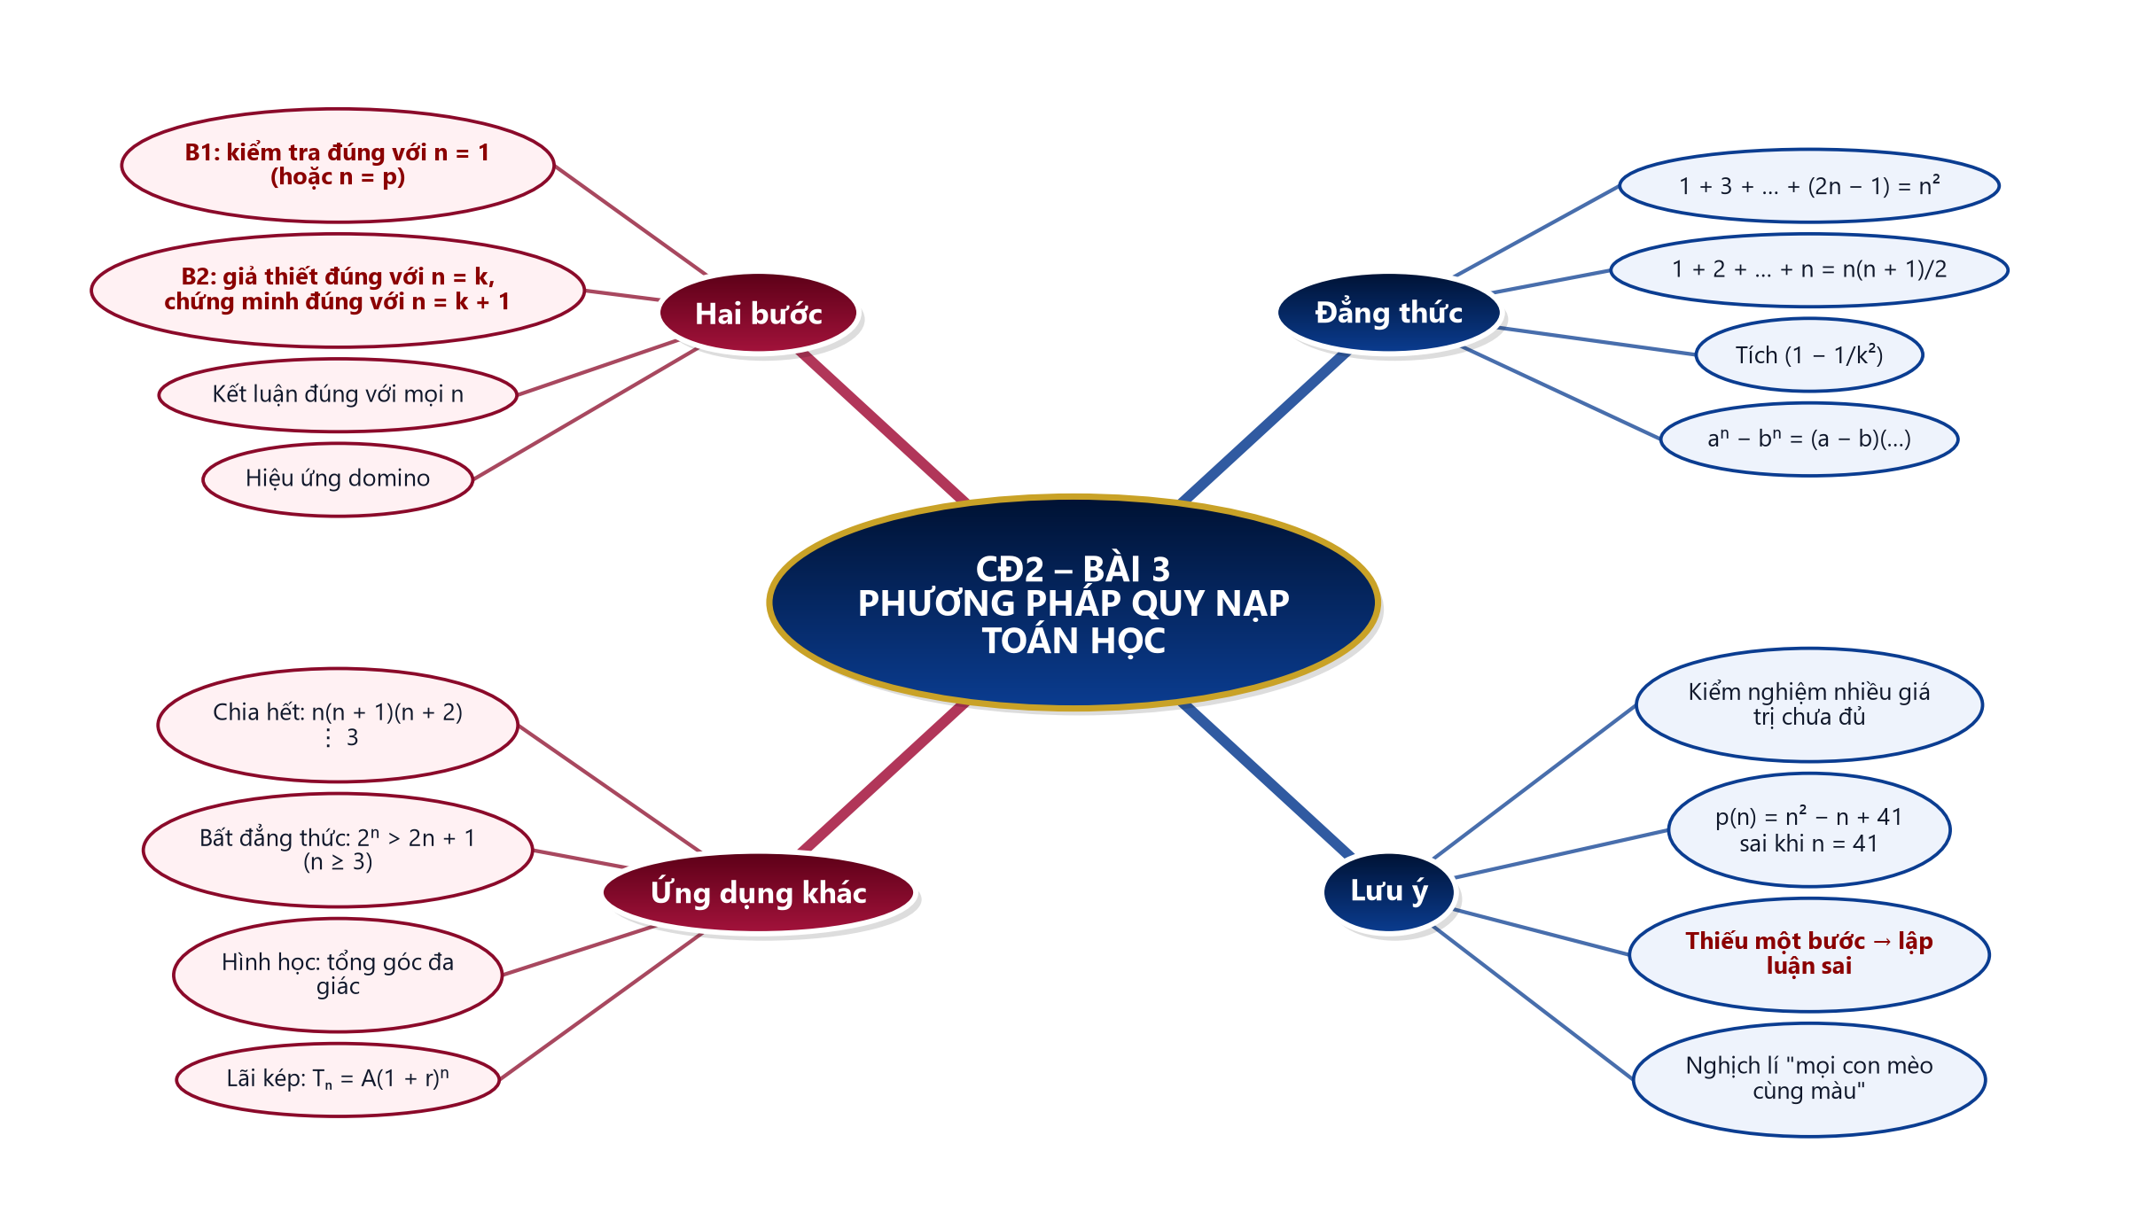
SƠ ĐỒ TƯ DUY – PHƯƠNG PHÁP QUY NẠP TOÁN HỌC
TỔNG KẾT
CĐ2 – Bài 3. Phương pháp quy nạp toán học – Toán 10 39
Notes:
2'. HS nêu lại hai bước và các dạng ứng dụng. Em có biết: Maurolico (1575), John Wallis đặt tên "quy nạp".

Slide 40
PHỤ LỤC 1 – SAI LẦM THƯỜNG GẶP
DÀNH CHO GV
Chỉ kiểm nghiệm vài giá trị rồi kết luận (thiếu Bước 2).
Bỏ qua Bước 1 hoặc kiểm tra sai giá trị đầu ($n≥p$).
Ở Bước 2 viết sai mệnh đề với $n=k+1$ (quên số hạng cuối).
Dùng chính điều cần chứng minh trong lập luận.
CĐ2 – Bài 3. Phương pháp quy nạp toán học – Toán 10 40
Notes:
Slide ẩn – chỉ GV xem khi chuẩn bị.

Slide 41
PHỤ LỤC 2 – PHÂN HOÁ, DỰ PHÒNG
DÀNH CHO GV
HS cần hỗ trợ: khung hai bước điền khuyết; Ví dụ 1, Luyện tập 1, Bài 2.1a; Câu 1 – 3, 6.
HS khá, giỏi: Bài 2.5, 2.7, 2.8; Câu 4, 5, 7, 8.
Lớp 10A7 có HS khiếm thính: mọi yêu cầu, luật chơi, đáp án đều có chữ trên slide; video có phụ đề. Lớp 10A4 có HS khuyết tật (bệnh máu): hạn chế di chuyển, trả lời tại chỗ bằng bảng con.
Mất điện/mạng: phiếu in khung hai bước; thẻ bìa domino; đọc đề Rung chuông vàng, HS ghi bảng con.
CĐ2 – Bài 3. Phương pháp quy nạp toán học – Toán 10 41
Notes:
Slide ẩn – chỉ GV xem khi chuẩn bị.

